Slide 1
ORGANISASI & ARSITEKTUR KOMPUTER

Slide 2
Memory
TIK : Memahami memori yang ada di komputer
Notes:
Pengertian Memori adalah sistem perangkat yang menyimpan data atau program pada komputer elektronik digital. Penyimpanan mungkin saja sifatnya sementara ataupun permanen, tergantung pada frekuensi pengambilan data.
Memori biasanya disebut juga dengan istilah : computer storage, computer memory atau memory, merupakan piranti komputer yang digunakan sebagai media penyimpan data dan informasi saat menggunakan komputer

Slide 3
sejarah
Pada awal 1940-an
menggunakan berkas elektron dalam tabung kaca sebagai sarana untuk penyimpanan.
Kapasitas penyimpanan Selectron tabung ini terbatas 256 bit,
Williams dapat menyimpan ribuan bit.
Jay Forrester, Jan A. Rajchman dan Wang mengembangkan magnetic core memori, yang memungkinkan memori dapat dipanggil ulang meskipun kehilangan power.
Notes:
Komputer terdiri dari memori fisik dalam bentuk chip yang ditancap ke dalam soket memori motherboard. Jumlah maksimum memori yang dapat ditambahkan ke sistem komputer tergantung pada jenis motherboard. Bentuk kedua dari memori komputer dikenal sebagai memori virtual, yang pada dasarnya adalah bagian kecil dari hard drive. Bagian ini digunakan oleh sistem operasi ketika memori fisik tersedia menjadi penuh, dan dapat ditambah atau digunakan menggunakan sistem properti dari control panel

Slide 4
Karakteristik Memori
Lokasi
Kapasitas
Unit transfer
Metode Akses
Kinerja
Jenis fisik
Sifat-sifat fisik
Organisasi

Slide 5
Lokasi
CPU (register)
Internal (main memori)
External (secondary memori)

Slide 6
Kapasitas
Ukuran Word
  Satuan alami organisasi memori
Banyaknya words
  atau Bytes

Slide 7
Satuan Transfer
Internal
  Jumlah bit dalam sekali akses
  Sama dengan jumlah saluran data (= ukuran word)
External
  Dalam satuan block yg merupakan kelipatan word
Addressable unit
  Lokasi terkecil yang dpt dialamati secara uniq
  Secara internal biasanya sama dengan Word
  Untuk disk digunakan satuan Cluster

Slide 8
Metode Akses
Sekuensial
  Mulai dari awal sampai lokasi yang dituju
  Waktu akses tergantung pada lokasi data dan lokasi sebelumnya
  Contoh tape
Direct
  Setiap blocks memilki address yg unique
  Pengaksesan dengan cara lompat ke kisaran umum (general vicinity) ditambah pencarian sekuensial
  Waktu akses tdk tergantung pada lokasi dan lokasi sebelumnya
  contoh disk

Slide 9
Metode Akses
Random
  Setiap lokasi memiliki alamat tertentu
  Waktu akses tdk tergantung pada urutan akses sebelumnya
  Contoh RAM
Associative
  Data dicarai berdasarkan isinya bukan berdasarkan alamatnya
  Waktu akses tdk tergantung terhadap lokasi atau pola akses sebelumnya
  Contoh: cache

Slide 10
Hierarki Memori
Register
  Dalam CPU
Internal/Main memory
  Bisa lebih dari satu level dengan adanya cache
  “RAM”
External memory
  Penyimpan cadangan
Notes:
Peningkatan waktu akses (access time) memori (semakin ke bawah semakin lambat, semakin ke atas semakin cepat)
· Peningkatan kapasitas (semakin ke bawah semakin besar, semakin ke atas semakin kecil)
· Peningkatan jarak dengan prosesor (semakin ke bawah semakin jauh, semakin ke atas semakin dekat)
· Penurunan harga memori tiap bitnya (semakin ke bawah semakin semakin murah, semakin ke atas semakin mahal)

Slide 11
Performance
Access time
  Waktu untuk melakukan operasi baca-tulis
Memory Cycle time
  Diperlukan waktu tambahan untuk recovery sebelum akses berikutnya
  Access time + recovery
Transfer Rate
  Kecepatan transfer data ke/dari unit memori

Slide 12
Jenis Fisik
Semiconductor
  RAM
Magnetic
  Disk & Tape
Optical
  CD & DVD
Others
  Bubble
  Hologram

Slide 13
Karakteristik
Decay
Volatility
Erasable
Power consumption
Organisasi
Susunan fisik bit-bit untuk membentuk word

Slide 14
Kendala Rancangan
Berapa banyak?
  Capacity
Seberapa cepat?
  Time is money
Berapa mahal?

Slide 15
Hierarki
Registers
L1 Cache
L2 Cache
Main memory
Disk cache
Disk
Optical
Tape

Slide 16
Ingin Komputer yg Cepat?
Komputer hanya menggunakan static RAM
Akan sangat cepat
Tidak diperlukan cache
  Apa perlu cache untuk cache?
Harga menjadi sangat mahal

Slide 17
Locality of Reference
Selama berlangsungnya eksekusi suatu program, referensi memori cenderung untuk mengelompok (cluster)
Contoh: loops

Slide 18
Memori Semiconductor
RAM
  Penamaan yang salah karena semua memori semiconductor adalah random access (termasuk ROM)
  Read/Write
  Volatile
  Penyimpan sementara
  Static atau dynamic

Slide 19
Dynamic RAM
Bit tersimpan berupa muatan dalam capacitor
Muatan dapat bocor
Perlu di-refresh
Konstruksi sederhana
Ukuran per bit nya kecil
Murah
Perlu refresh-circuits
Lambat
Main memory

Slide 20
Static RAM
Bit disimpan sebagai switches on/off
Tidk ada kebocoran
Tdk perlu refreshing
Konstruksi lebih complex
Ukuran per bit lebih besar
Lebih mahal
Tidak memerlukan refresh-circuits
Lebih cepat
Cache

Slide 21
Read Only Memory (ROM)
Menyimpan secara permanen
Untuk
  Microprogramming
  Library subroutines
  Systems programs (BIOS)
  Function tables

Slide 22
Jenis ROM
Ditulisi pada saat dibuat
  Sangat mahal
Programmable (once)
  PROM
  Diperlukan peralatan khusus untuk memprogram
Read “mostly”
  Erasable Programmable (EPROM)
    Dihapus dg sinar UV
  Electrically Erasable (EEPROM)
    Perlu waktu lebih lama untuk menulisi
  Flash memory
    Menghapus seleuruh memori secara electris

Slide 23
Organisasi
16Mbit chip dapat disusun dari 1M x 16 bit word
1 bit/chip memiliki 16 lots dengan bit ke 1 dari setiap word berada pada chip 1
16Mbit chip dapat disusun dari array: 2048 x 2048 x 4bit
  Mengurangi jumlah addres pins
  Multiplex row address dg column address
  11 pins untuk address (2¹¹=2048)
  Menambah 1 pin kapasitas menjadi 4x

Slide 24
Refreshing
Rangkaian Refresh diamsukkan dalam chip
Disable chip
Pencacahan melalui baris
Read & Write back
Perlu waktu
Menurunkan kinerja

Slide 25
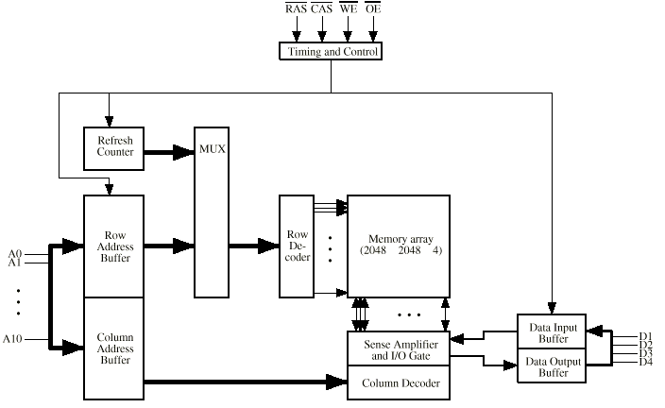
Contoh: 16 Mb DRAM (4M x 4)
Gembong Edhi Setyawan
s1 / TI / semester 3 / 3 sks / reguler

Slide 26
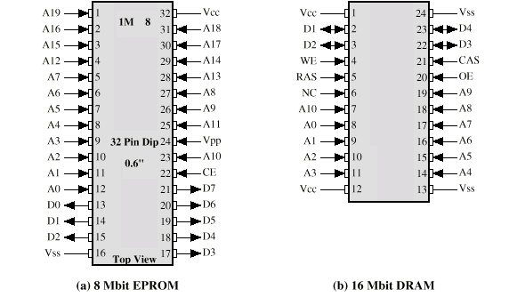
Packaging

Slide 27
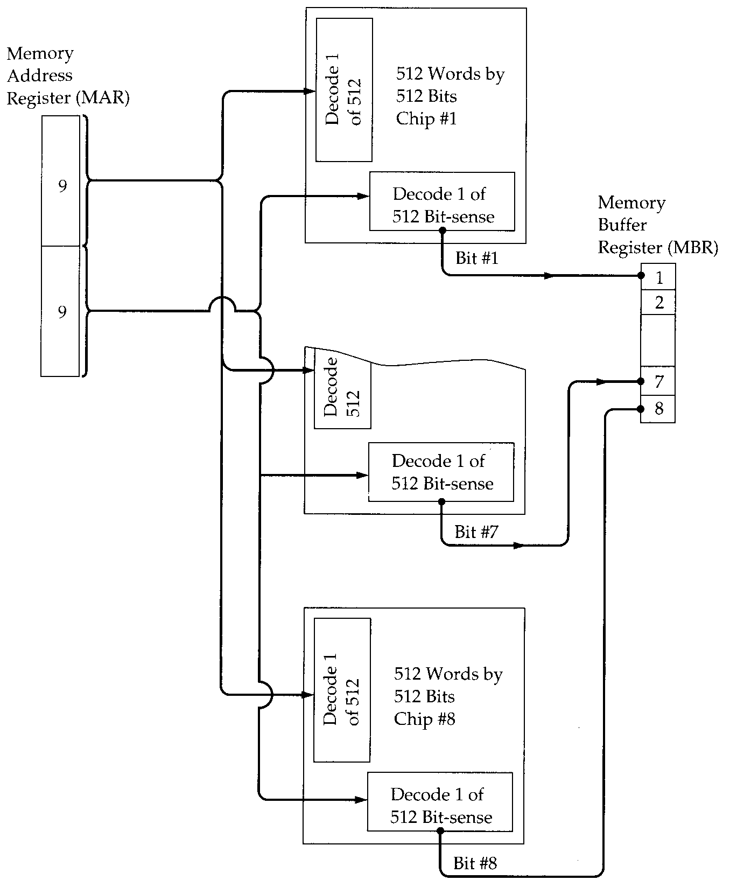
Organisation
Module

Slide 28
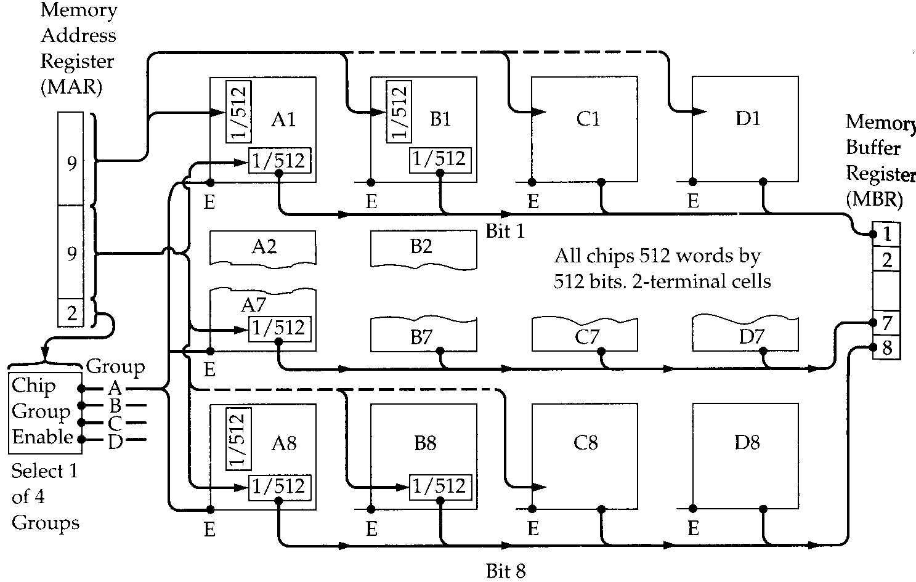
Organisation Modul (2)
Gembong Edhi Setyawan
s1 / TI / semester 3 / 3 sks / reguler

Slide 29
Koreksi kesalahan
Rusak berat
  Cacat/rusak Permanent
Rusak ringan
  Random, non-destructive
  Rusak non permanent
Dideteksi menggunakan Hamming code

Slide 30
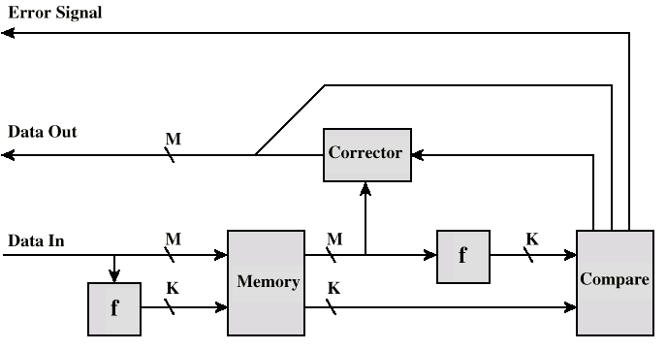
Error Correcting Code Function

Slide 31

Cache
Memori cepat dg kapasitas yg sedikit
Terletak antara main memory dengan CPU
Bisa saja diletakkan dalam chip CPU atau module tersendiri

Slide 32
Operasi pada Cache
CPU meminta isi data dari lokasi memori tertentu
Periksa data tersebut di cache
Jika ada ambil dari cache (cepat)
Jika tidak ada, baca 1 block data dari main memory ke cache
Ambil dari cache ke CPU
Cache bersisi tags untuk identitas block dari main memory yang berada di cache

Slide 33
Desain Cache
Ukuran (size)
Fungsi Mapping
Algoritma penggantian (replacement algrthm)
Cara penulisan (write policy)
Ukuran Block
Jumlah Cache

Slide 34
Size
Cost
  Semakin besar semakin mahal
Speed
  Semakin besar semakin cepat
  Check data di cache perlu waktu

Slide 35

Organisasi Cache

Slide 36
Fungsi Mapping
Ukuran Cache 64kByte
Ukuran block 4 bytes
  diperlukan 16k (2¹⁴) alamat per alamat 4 bytes
  Jumlah jalur alamat cache 14
Main memory 16MBytes
Jalur alamat perlu 24 bit
  (2²⁴=16M)

Slide 37
Direct Mapping
Setiap block main memory dipetakan hanya ke satu jalur cache
  Jika suatu block ada di cache, maka tempatnya sudah tertentu
Address terbagi dalam 2 bagian
LS-w-bit menunjukkan word tertentu
MS-s-bit menentukan 1 blok memori
MSB terbagi menjadi field jalur cache r dan tag sebesar s-r (most significant)

Slide 38
Struktur Alamat Direct Mapping
Gembong Edhi Setyawan
Tag s-r
Line or Slot r
Word w
8
14
2
24 bit address
2 bit : word identifier (4 byte block)
22 bit: block identifier
  8 bit tag (=22-14)
  14 bit slot atau line
2 blocks pada line yg sama tidak boleh memiliki tag yg sama
Cek isi cache dengan mencari line dan Tag

Slide 39
Table Cache Line pada Direct Mapping
Cache line blocks main memori
0 0, m, 2m, 3m…2^{s}-m
1 1,m+1, 2m+1…2^{s}-m+1
m-1 m-1, 2m-1,3m-1…2^{s}-1

Slide 40
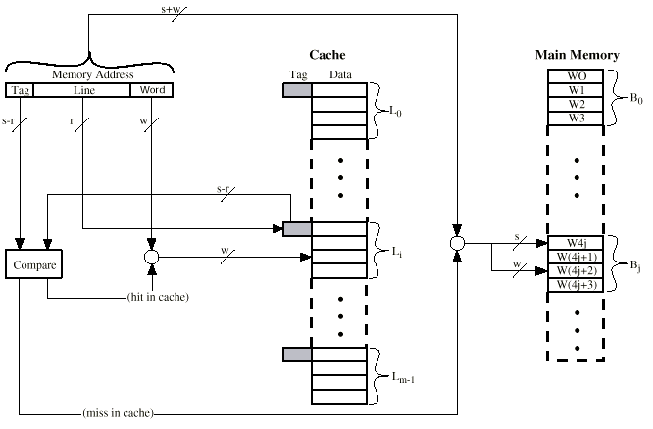
Organisai Cache Direct Mapping
Gembong Edhi Setyawan
s1 / TI / semester 3 / 3 sks / reguler

Slide 41
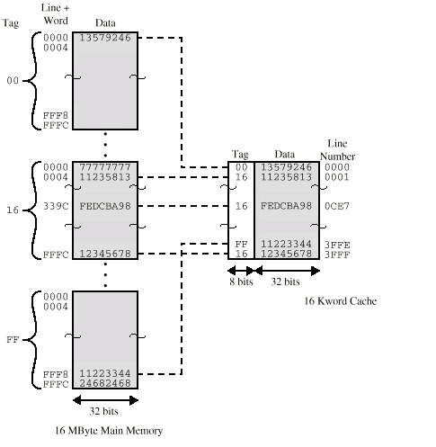
Contoh Direct Mapping
s1 / TI / semester 3 / 3 sks / reguler

Slide 42
Keuntungan & Kerugian Direct Mapping
Sederhana
Murah
Suatu blok memiliki lokasi yang tetap
  Jika program mengakses 2 block yang di map ke line yang sama secara berulang-ulang, maka cache-miss sanagat tinggi

Slide 43
Associative Mapping
Blok main memori dpt di simpan ke cache line mana saja
Alamat Memori di interpresi sbg tag dan word
Tag menunjukan identitas block memori
Setiap baris tag dicari kecocokannya
Pencarian data di Cache menjadi lama

Slide 44

Organisasi Cache Fully Associative
Gembong Edhi Setyawan
s1 / TI / semester 3 / 3 sks / reguler

Slide 45
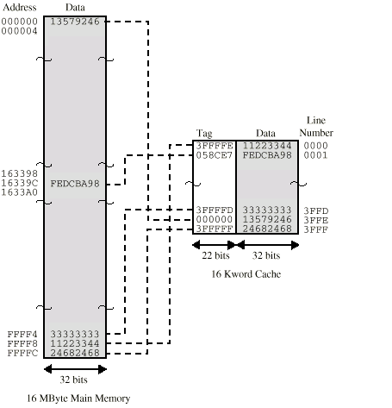
Contoh Associative Mapping
s1 / TI / semester 3 / 3 sks / reguler

Slide 46
Struktur Address Associative Mapping
Word
2 bit
Tag 22 bit
22 bit tag disimpan untuk blok data 32 bit
tag field dibandingkan dg tag entry dalam cache untuk pengecekan data
LS 2 bits dari address menunjukkan 16 bit word yang diperlukan dari 32 bit data block
contoh
  Address Tag Data Cache line
  FFFFFC FFFFFC 24682468 3FFF

Slide 47
Set Associative Mapping
Cache dibagi dalam sejumlah sets
Setiap set berisi sejumlah line
Suatu blok di maps ke line mana saja dalam set
  misalkan Block B dapat berada pada line mana saja dari set i
Contoh: per set ada 2 line
  2 way associative mapping
  Suatu block dpt berada pada satu dari 2 lines dan hanya dalam 1 set

Slide 48
Contoh Set Associative Mapping
Nomor set 13 bit
Nomor Block dlm main memori adl modulo 2¹³
000000, 00A000, 00B000, 00C000 … map ke set yang sama

Slide 49
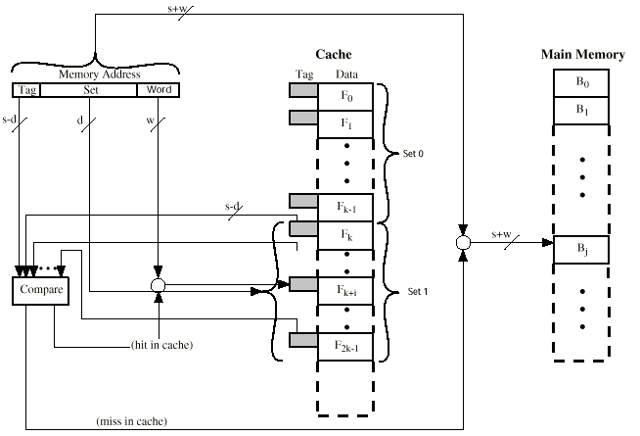
Organisasi Cache: Two Way Set Associative
Gembong Edhi Setyawan
s1 / TI / semester 3 / 3 sks / reguler

Slide 50
Struktur Address: Set Associative Mapping
Word
2 bit
Tag 9 bit
Set 13 bit
set field untuk menentukan set cache set yg dicari
Bandingkan tag field untuk mencari datanya
Contoh:
Address Tag Data Set number
  1FF 7FFC 1FF 12345678 1FFF
  001 7FFC 001 11223344 1FFF

Slide 51
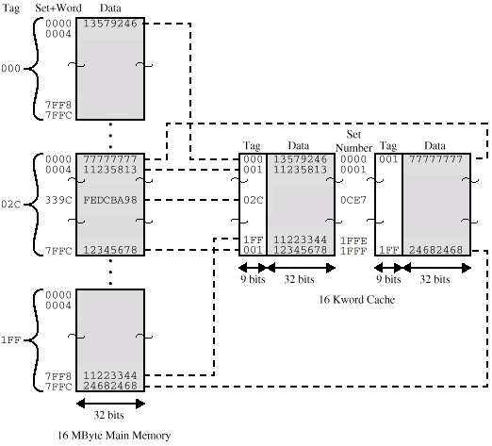
Contoh Two Way Set Associative Mapping
s1 / TI / semester 3 / 3 sks / reguler

Slide 52
Replacement Algorithms (1)
Direct mapping
Tidak ada pilihan
Setiap block hanya di map ke 1 line
Ganti line tersebut

Slide 53
Replacement Algorithms (2)
Associative & Set Associative
Hardware implemented algorithm (speed)
Least Recently used (LRU)
e.g. in 2 way set associative
  Which of the 2 block is lru?
First in first out (FIFO)
  replace block that has been in cache longest
Least frequently used
  replace block which has had fewest hits
Random

Slide 54
Write Policy
Must not overwrite a cache block unless main memory is up to date
Multiple CPUs may have individual caches
I/O may address main memory directly

Slide 55
Write through
All writes go to main memory as well as cache
Multiple CPUs can monitor main memory traffic to keep local (to CPU) cache up to date
Lots of traffic
Slows down writes
Remember bogus write through caches!

Slide 56
Write back
Updates initially made in cache only
Update bit for cache slot is set when update occurs
If block is to be replaced, write to main memory only if update bit is set
Other caches get out of sync
I/O must access main memory through cache
N.B. 15% of memory references are writes

Slide 57
Pentium Cache
Foreground reading
Find out detail of Pentium II cache systems
NOT just from Stallings!

Slide 58
Newer RAM Technology (1)
Basic DRAM same since first RAM chips
Enhanced DRAM
  Contains small SRAM as well
  SRAM holds last line read (c.f. Cache!)
Cache DRAM
  Larger SRAM component
  Use as cache or serial buffer

Slide 59
Newer RAM Technology (2)
Synchronous DRAM (SDRAM)
  currently on DIMMs
  Access is synchronized with an external clock
  Address is presented to RAM
  RAM finds data (CPU waits in conventional DRAM)
  Since SDRAM moves data in time with system clock, CPU knows when data will be ready
  CPU does not have to wait, it can do something else
  Burst mode allows SDRAM to set up stream of data and fire it out in block

Slide 60
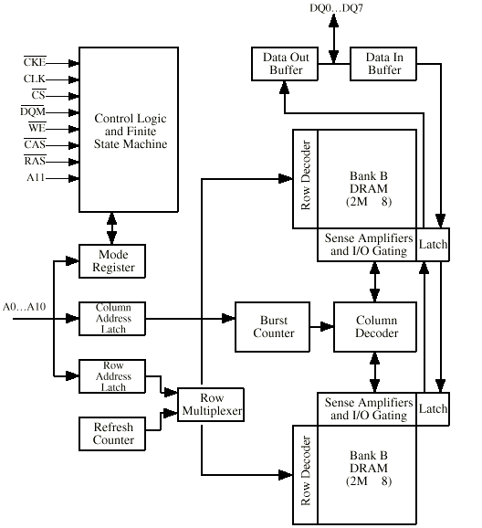
SDRAM
s1 / TI / semester 3 / 3 sks / reguler

Slide 61
Newer RAM Technology (3)
Foreground reading
Check out any other RAM you can find
See Web site:
  The RAM Guide

